Slide 1



Bloque de Manufactura
CURSO:
INTRODUCCIÓN A LA INGENIERÍA INDUSTRIAL
Plan 2016
Notes:
Semicírculo
(Avanzado)
Para reproducir los efectos en esta diapositiva, lleve a cabo lo siguiente:
En la ficha Inicio, en el grupo Diapositivas, haga clic en Diseño y, a continuación, haga clic en En blanco.
En la ficha Diseño, en el grupo Temas, haga clic en la flecha situada junto a Colores y, a continuación, haga clic en Metro.
En la ficha Insertar, en el grupo Medios, haga clic en Vídeo y, a continuación, haga clic en Vídeo de archivo.
En el panel izquierdo del cuadro de diálogo Insertar vídeo, haga clic en la unidad o biblioteca que contiene el vídeo. En el panel derecho del cuadro de diálogo, haga clic en el vídeo deseado y, a continuación, haga clic en Insertar.
Sugerencia: Para obtener los mejores resultados con el vídeo de esta diapositiva, use un vídeo cuyo formato sea cuadrado o use la herramienta Recortar para que la forma del vídeo en la diapositiva sea cuadrada.
En Herramientas de vídeo, en la ficha Formato, en el grupo Estilos de vídeo, haga clic en la flecha situada a la derecha de Forma de vídeo y en Formas básicas, seleccione Acorde (segunda fila, segunda opción de la izquierda).
Arrastre el controlador de ajuste amarillo superior hacia la izquierda y deténgase en la parte inferior central de modo que quede alineado con el controlador de tamaño inferior central.
Arrastre el segundo controlador de ajuste amarillo hacia la izquierda y deténgase en la parte superior central de modo que quede alineado con el controlador de tamaño superior central, creando un semicírculo.
Seleccione el vídeo en la ficha Inicio, en el grupo Dibujo, haga clic en Organizar, vaya a Alinear, y seleccione Alinear horizontalmente.
Con el vídeo seleccionado, en Herramientas de vídeo, en la ficha Formato, haga clic en la flecha situada en la esquina inferior derecha del grupo Estilos de vídeo para abrir el cuadro de diálogo Dar formato a vídeo.
En el cuadro de diálogo Dar formato a vídeo, haga clic en Posición en el panel izquierdo y en Posición en la diapositiva, ajuste el valor de Horizontal a -8,71 cm en Esquina superior izquierda.
También en el cuadro de diálogo Dar formato a vídeo, seleccione Sombra en el panel izquierdo y en Sombra en el panel derecho, lleve a cabo lo siguiente:
Color: Negro, Texto1 (en Colores del tema, primera fila, segunda opción de la izquierda).
Transparencia: 14%.
Tamaño: 100%.
Desenfoque: 20 pt.
Ángulo: 0° Grados.
Distancia: 3 pt.
En el cuadro de diálogo Formato de vídeo, haga clic en Formato 3D en el panel izquierdo. En Formato 3D en el panel derecho, en Bisel, haga clic en la flecha situada a la derecha de Superior y en Bisel elijaCírculo (primera opción, primera fila) y, a continuación, cierre el cuadro de diálogo Dar formato a vídeo.
Seleccione el vídeo en la ficha Animaciones, en el grupo Intervalos, a la derecha de Inicio, elija Con la anterior.
En Herramientas de vídeo, en la ficha Reproducción, en el grupo Opciones de vídeo, seleccione Repetir la reproducción hasta su interrupción.
Para reproducir los efectos de formas en esta diapositiva, lleve a cabo lo siguiente:
En la ficha Inicio, en el grupo Dibujo, haga clic en Formas y, a continuación, en Formas básicas haga clic en Arco (tercera fila, duodécima opción de la izquierda). En la diapositiva, arrastre para dibujar un arco.
Arrastre el controlador de ajuste amarillo derecho hasta la parte inferior central para crear un semicírculo.
Seleccione el arco. En Herramientas de dibujo, en la ficha Formato, en el grupo Tamaño, lleve a cabo lo siguiente:
En el cuadro Alto de forma, especifique 17,14 cm.
En el cuadro Ancho de forma, especifique 25,4 cm.
Con el arco todavía seleccionado. En la ficha Inicio, en el grupo Dibujo, haga clic en Organizar, elija Alinear y haga clic en Alinear horizontalmente.
En Herramientas de dibujo, en la ficha Formato, en la esquina inferior derecha del grupo Tamaño, haga clic en la flecha para abrir el cuadro de diálogo Formato de forma.
En el cuadro de diálogo Formato de forma, haga clic en Posición en el panel izquierdo y en Tamaño y posición, en el panel derecho, ajuste el valor de Horizontal a -12,72 cm.
También en el cuadro Formato de forma, haga clic en Color de línea en el panel izquierdo, en Color de línea en el panel derecho, seleccione Línea sólida y, a continuación, lleve a cabo lo siguiente:
Haga clic en el botón situado junto a Color y, a continuación, en Colores del tema, haga clic en Blanco, Fondo 1 (primera fila, primera opción de la izquierda).
En el cuadro Transparencia, especifique 50%.
En el cuadro de diálogo Formato de forma, haga clic en Estilo de línea en el panel izquierdo. En Estilo de línea en el panel derecho, ajuste el Ancho a 1,5 pt. Cierre el cuadro de diálogo Formato de forma.
Seleccione el arco. En la ficha Inicio, en el grupo Portapapeles, haga clic en la flecha situada a la derecha de Copiar y, a continuación, haga clic en Duplicar.
Seleccione el segundo arco. En Herramientas de dibujo, en la ficha Formato, en la esquina inferior derecha del grupo Tamaño, haga clic en la flecha para abrir el cuadro de diálogo Formato de forma.
En el cuadro de diálogo Formato de forma, haga clic en Tamaño en el panel izquierdo, en Tamaño y giro en el panel derecho, ajuste el Alto a 17,78 cm y el Ancho a 24,13 cm.
En el cuadro de diálogo Formato de forma, haga clic en Posición en el panel izquierdo y en Tamaño y posición en el panel derecho, ajuste el valor de Horizontal a -12,05 cm y el valor de Vertical a 0,12 cm.
En el cuadro Formato de forma, haga clic en Color de línea en el panel izquierdo, en Color de línea en el panel derecho, seleccione Línea degradado y, a continuación, lleve a cabo lo siguiente:
Tipo: Lineal
Dirección: Lineal abajo (primera fila, segunda opción de la izquierda).
En Puntos de degradado, haga clic en Agrega un delimitador de degradado o en Quita el delimitador de degradado hasta que aparezcan dos delimitadores en el control deslizante. Personalice los puntos de degradado de la manera siguiente:
Seleccione el primer delimitador del control deslizante y lleve a cabo lo siguiente:
En el cuadro Posición, especifique 0%.
Haga clic en el botón situado junto a Color y, a continuación, en Colores del tema, haga clic en Azul grisáceo, Texto 2, 80% más claro (segunda fila, cuarta opción de la izquierda).
En el cuadro Transparencia, especifique 70%.
Seleccione el segundo delimitador del control deslizante y lleve a cabo lo siguiente:
En el cuadro Posición, especifique 100%.
Haga clic en el botón situado junto a Color y, a continuación, en Colores del tema, haga clic en Azul tinta, Énfasis 5, 80% más claro (segunda fila, novena opción de la izquierda).
En el cuadro Transparencia, especifique 90%.
También en el cuadro de diálogo Formato de forma, haga clic en Estilo de línea en el panel izquierdo. En Estilo de línea en el panel derecho, ajuste el Ancho a 4,5 pt.
Cierre el cuadro de diálogo Formato de forma.
Para reproducir los efectos de texto en esta diapositiva, lleve a cabo lo siguiente:
En la ficha Insertar, en el grupo Texto, haga clic en Cuadro de texto y, a continuación, arrastre el puntero en la diapositiva para dibujar el cuadro de texto.
Con el cuadro de texto seleccionado, escriba el texto de título deseado (“Título”).
Seleccione el texto. En la ficha Inicio, en el grupo Fuente, haga lo siguiente:
Seleccione Calibri (Títulos) en la lista de fuentes.
Haga clic en el icono Negrita.
En el cuadro Tamaño de fuente, especifique 36 pt.
También en la ficha Inicio, en el grupo Párrafo, seleccione el iconoCentrar texto.
Seleccione el cuadro de texto. En Herramientas de dibujo, en la ficha Formato, haga clic en la flecha situada en la esquina inferior derecha del grupo Estilos de WordArt para abrir el cuadro de diálogo Formato de efectos de texto.
En el cuadro Formato de efectos de texto, seleccione Reflejo en el panel izquierdo y en Reflejo en el panel derecho, haga clic en la flecha situada a la derecha de Valores preestablecidos y en Variaciones del reflejo, seleccione Semirreflejo, desplazamiento de 4 ptos (segunda fila, segunda opción de la izquierda). Cierre el cuadro de diálogo Formato de efectos de texto.
También en Herramientas de dibujo, en la ficha Formato, en el grupo Tamaño, haga clic en la flecha situada en la esquina inferior derecha para abrir el cuadro de diálogo Formato de forma.
En el cuadro de diálogo Formato de forma, seleccione Posición en el panel izquierdo y en Posición en el panel derecho, lleve a cabo lo siguiente:
En el cuadro Horizontal, especifique 11,60 cm en Esquina superior izquierda.
En el cuadro Vertical, especifique 0,83 cm en Esquina superior izquierda. Cierre el cuadro de diálogo Formato de forma.
En la ficha Insertar, en el grupo Texto, haga clic en Cuadro de texto y, a continuación, arrastre el puntero en la diapositiva para dibujar el cuadro de texto.
Con el cuadro de texto seleccionado, escriba el texto de cuerpo deseado.
Seleccione el texto. En la ficha Inicio, en el grupo Fuente, seleccione Calibri de la lista Fuente y, a continuación, seleccione 28 pt de la lista Tamaño de fuente.
En Herramientas de dibujo, en la ficha Formato, en el grupo Tamaño, haga clic en la flecha situada en la esquina inferior derecha para iniciar el cuadro de diálogo Formato de forma, seleccione Posición en el panel izquierdo y, en el panel Posición, lleve a cabo lo siguiente:
En el cuadro Horizontal, especifique 12,7 cm en Esquina superior izquierda.
En el cuadro Vertical, especifique 4,82 cm en Esquina superior izquierda.
Cierre el cuadro de diálogo Formato de forma.
Para reproducir el fondo en esta diapositiva, lleve a cabo lo siguiente:
En la ficha Diseño, en la esquina inferior derecha del grupo Fondo, haga clic en la flecha para abrir el cuadro de diálogo Formato del fondo.
En el cuadro de diálogo Dar formato a fondo, haga clic en Relleno en el panel izquierdo. En Relleno en el panel derecho, seleccione Relleno degradado y, a continuación, lleve a cabo lo siguiente:
Tipo: Lineal.
Dirección: Lineal arriba (segunda fila, segunda opción de la izquierda).
Ángulo: 270 Grados.
En Puntos de degradado, haga clic en Agrega un delimitador de degradado o en Quita el delimitador de degradado hasta que aparezcan cuatro delimitadores en el control deslizante.
Seleccione el primer delimitador del control deslizante y lleve a cabo lo siguiente:
En el cuadro Posición, especifique 0%.
Haga clic en el botón situado junto a Color y, a continuación, en Colores del tema, haga clic en Azul grisáceo, Texto 2, 80% más claro (segunda fila, cuarta opción de la izquierda).
Seleccione el segundo delimitador del control deslizante y lleve a cabo lo siguiente:
En el cuadro Posición, especifique 30%.
Haga clic en el botón situado junto a Color y, a continuación, en Colores del tema, haga clic en Blanco, Fondo 1 (primera fila, primera opción de la izquierda).
Seleccione el tercer delimitador del control deslizante y lleve a cabo lo siguiente:
En el cuadro Posición, especifique 70%.
Haga clic en el botón situado junto a Color y, a continuación, en Colores del tema, haga clic en Blanco, Fondo 1 (primera fila, primera opción de la izquierda).
Seleccione el cuarto delimitador del control deslizante y lleve a cabo lo siguiente:
En el cuadro Posición, especifique 100%.
Haga clic en el botón situado junto a Color y, a continuación, en Colores del tema, haga clic en Azul grisáceo, Texto 2, 60% más claro (tercera fila, cuarta opción de la izquierda).
Cierre el cuadro de diálogo Formato del fondo.

Slide 2

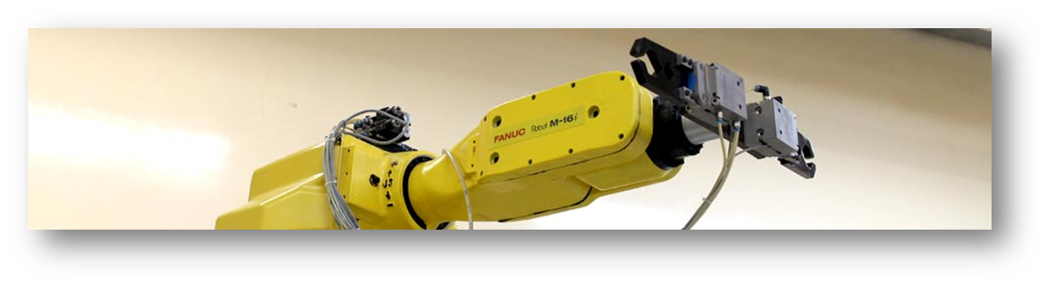
Materias del Bloque de Manufactura
Plan 2016
Diseño Asistido por Computadora
Ingeniería de Materiales con Laboratorio
Metrología
Procesos de Manufactura con Laboratorio
Instalaciones Industriales
Sistemas Automatizados
Mantenimiento de Sistemas Productivos
1er Semestre
8vo Semestre
2 do Semestre
Bloque de Manufactura
8vo Semestre
2do Semestre
4to Semestre
3er Semestre
Notes:
Proyectar documento mientras el maestro va leyendo, explicando y los alumnos siguen en pantalla y documento impreso.

Slide 3
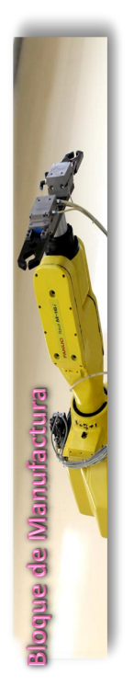
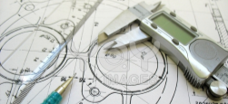
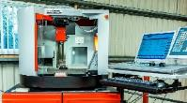
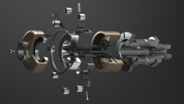
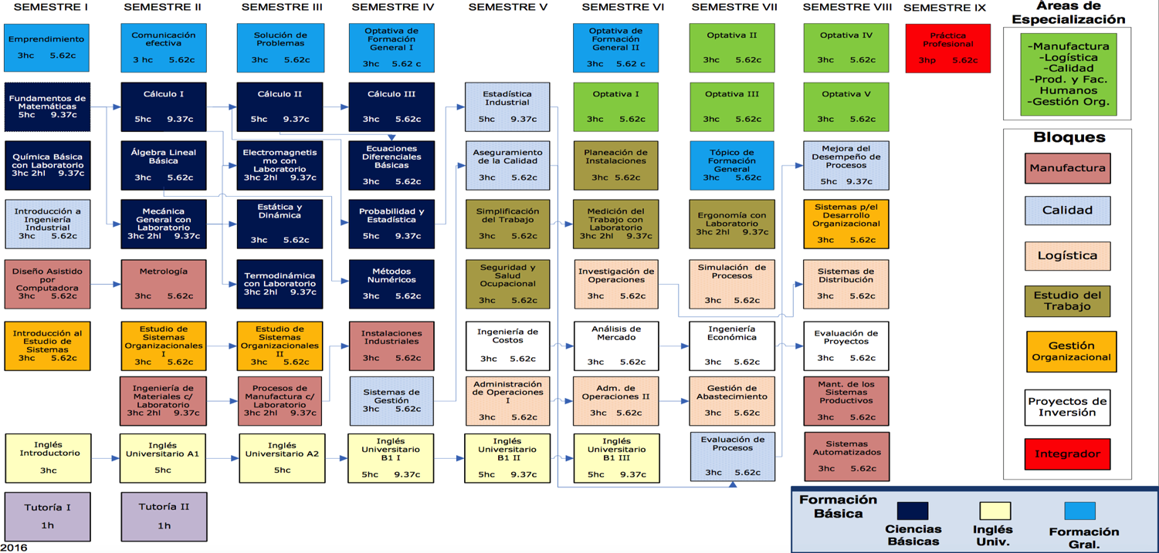
¿EN QUÉ CONSISTE EL BLOQUE DE MANUFACTURA?

Slide 4

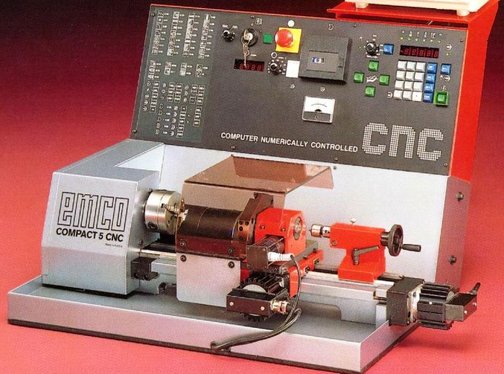
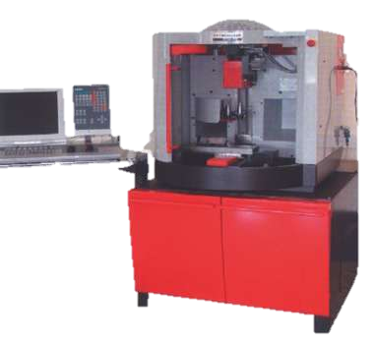
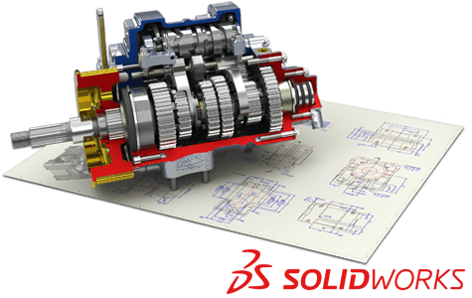
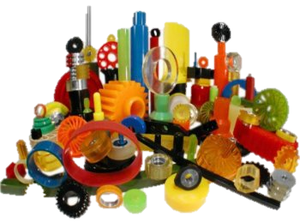
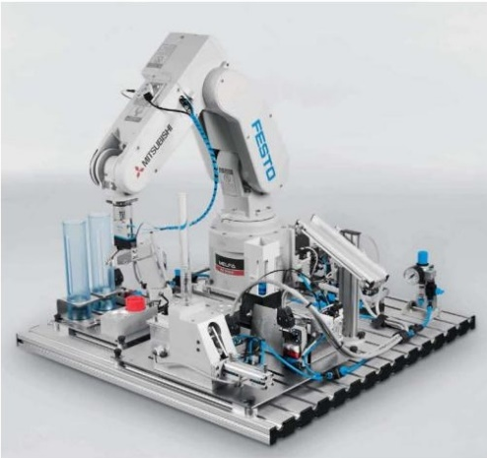
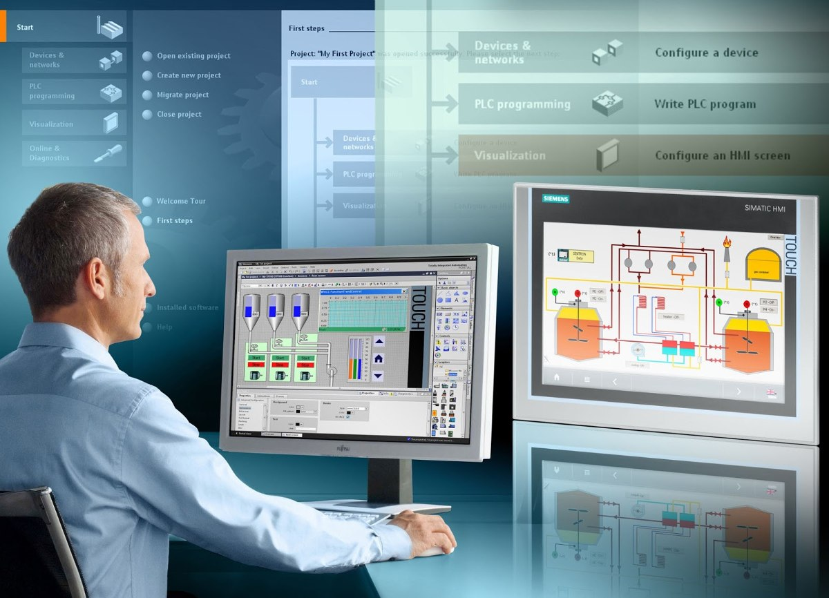
Semestre
OPTATIVA 1 Control Numérico Computarizado
OPTATIVA 2 Desarrollo de Productos
OPTATIVA 4 Manufactura Integrada por Computadora
Cursos de la especialidad en manufactura
6
Bloque de Manufactura
OPTATIVA 3 Manufactura de Plásticos
OPTATIVA 5 Procesos Modernos de Manufactura
7
8
Notes:
Proyectar documento mientras el maestro va leyendo, explicando y los alumnos siguen en pantalla y documento impreso.

Slide 5
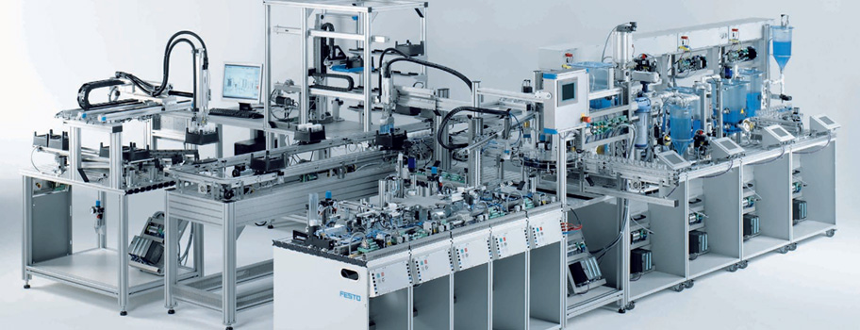
COMPETENCIA DEL BLOQUE DE MANUFACTURA
Desarrollar procesos de manufactura moderna mediante la utilización de herramientas, equipos y sistemas automatizados para el desarrollo de productos dinámicos dentro de la cadena de suministro.
Bloque de Manufactura
Notes:
Proyectar documento mientras el maestro va leyendo, explicando y los alumnos siguen en pantalla y documento impreso.

Slide 6

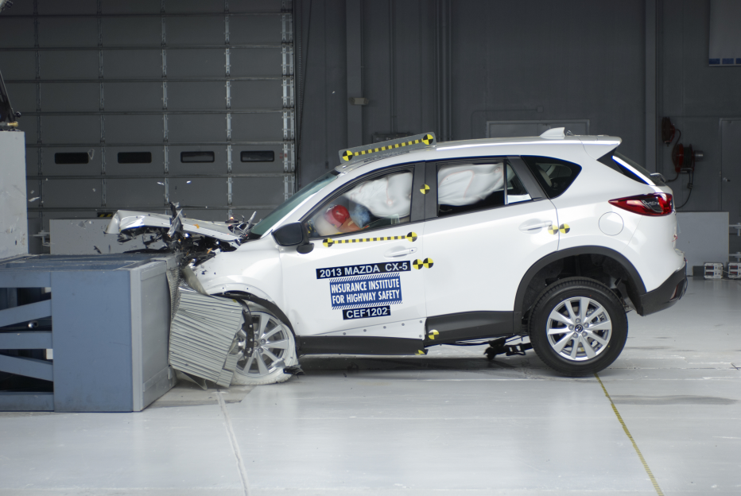
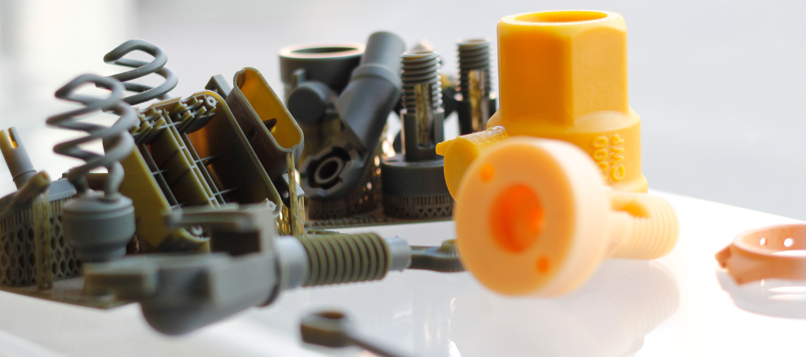
Para Cumplir el Objetivo del Bloque de Manufactura, desarrollarás Seis habilidades:
1.- Seleccionar los materiales e insumos para la elaboración de productos de alto valor agregado, utilizando criterios de manufacturabilidad basados en el conocimiento esencial de la ciencia e ingeniería de los materiales.
Bloque de Manufactura
Materias que proveen:
*Ingeniería de Materiales c/Lab
Notes:
Proyectar documento mientras el maestro va leyendo, explicando y los alumnos siguen en pantalla y documento impreso.

Slide 7
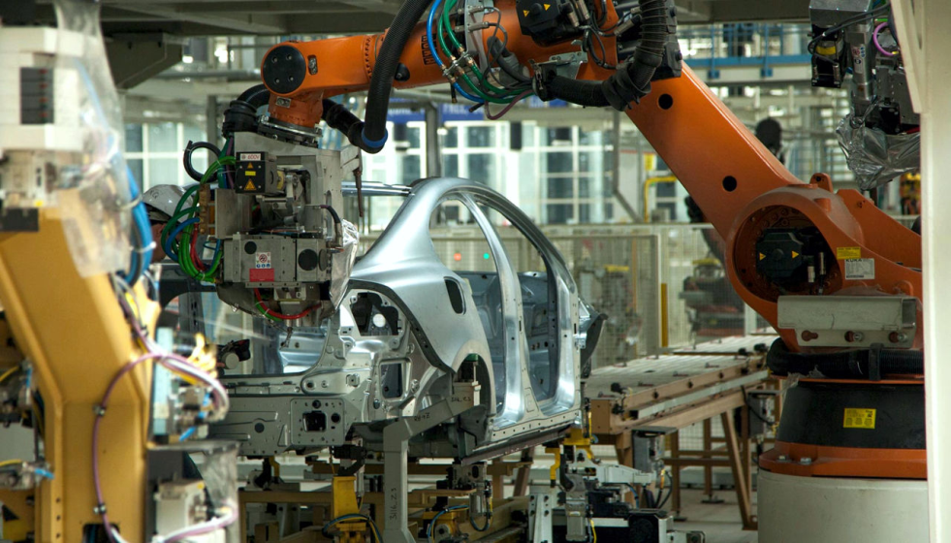
Para Cumplir el Objetivo del Bloque de Manufactura, desarrollarás Seis habilidades:
2.- Diseñar sistemas de manufactura óptimos, mediante la apropiada selección de procesos modernos y convencionales, para la producción de bienes de consumo sustentables.
Bloque de Manufactura
Materias que proveen:
*Procesos de Manufactura c/Lab
* Instalaciones Industriales
OPTATIVAS:
*Procesos de Manufactura Modernos
*Control Numérico Computarizado
Notes:
Proyectar documento mientras el maestro va leyendo, explicando y los alumnos siguen en pantalla y documento impreso.

Slide 8
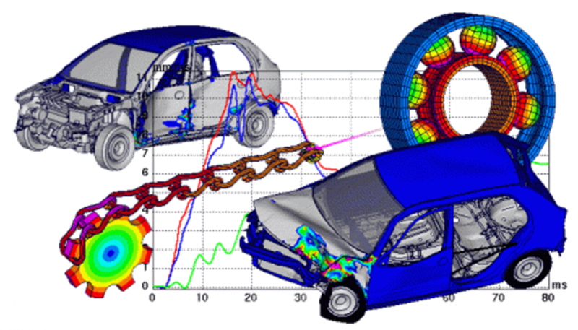
Para Cumplir el Objetivo del Bloque de Manufactura, desarrollarás Seis habilidades:
3.-Desarrollar, evaluar y documentar productos innovadores, mediante el uso de tecnologías CAD y CAE
Bloque de Manufactura
Materias que proveen:
*Diseño Asistido Por Computadora
OPTATIVAS:
*Desarrollo de Productos
*Manufactura de Plásticos
Notes:
Proyectar documento mientras el maestro va leyendo, explicando y los alumnos siguen en pantalla y documento impreso.

Slide 9
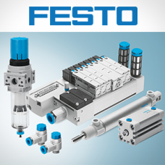
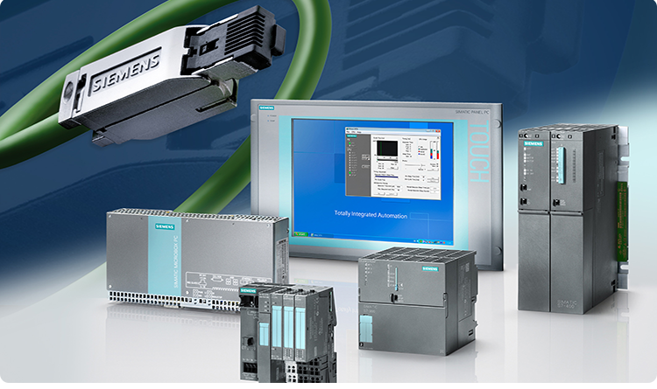
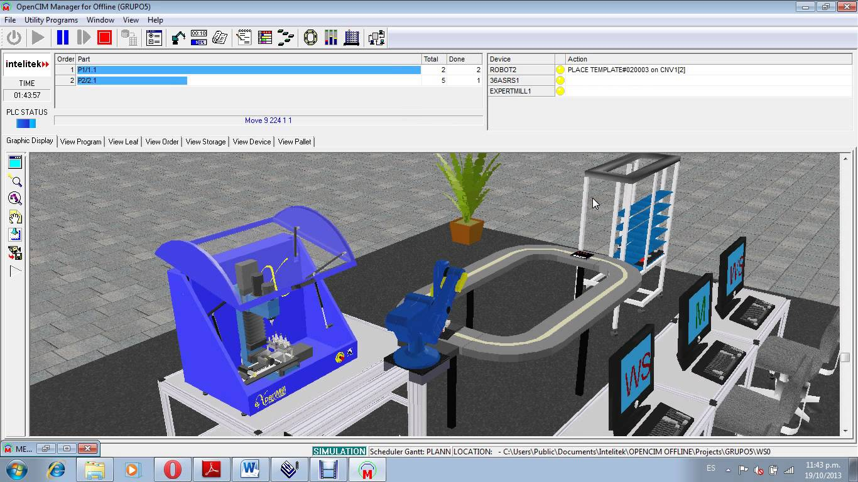
Para Cumplir el Objetivo del Bloque de Manufactura, desarrollarás Seis habilidades:
4.- Administrar las tecnologías de automatización industrial, para optimizar los sistemas de manufactura.
Bloque de Manufactura
Materias que proveen:
*Sistemas Automatizados
OPTATIVAS:
*Manufactura Integrada por Computadora
Notes:
Proyectar documento mientras el maestro va leyendo, explicando y los alumnos siguen en pantalla y documento impreso.

Slide 10
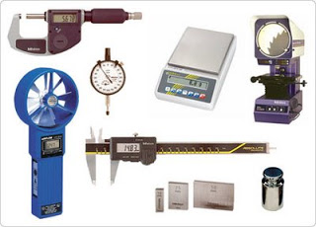
Para Cumplir el Objetivo del Bloque de Manufactura, desarrollarás Seis habilidades:
5.- Llevar a cabo la medición de las diferentes variables físicas, presentes en los procesos productivos, con el propósito de asegurar su control, mediante la utilización de la instrumentación calibrada necesaria, en apego a las normas nacionales de metrología.
Bloque de Manufactura
Materias que proveen:
*Metrología
Notes:
Proyectar documento mientras el maestro va leyendo, explicando y los alumnos siguen en pantalla y documento impreso.

Slide 11


Para Cumplir el Objetivo del Bloque de Manufactura, desarrollarás Seis habilidades:
6.-Administrar los sistemas de mantenimiento en los procesos, en cumplimiento en la normatividad aplicable para generar resultados de alto valor agregado.
Mantenimiento correctivo (reactivo)
Mantenimiento Preventivo
Mantenimiento Predictivo
Mantenimiento Productivo Total
(autónomo)
Bloque de Manufactura
Materias que proveen:
*Mantenimiento de Sistemas Productivos
Notes:
AMEF: Análisis del Modo y Efecto de Falla
FMEA: Failure Mode Effect Analysis
Nació en Estados Unidos a finales de la década del 40. Esta metodología desarrollada por la NASA, se creó con el propósito de evaluar la confiabilidad de los equipos, en la medida en que determina los efectos de las fallas de los mismos.

Slide 12
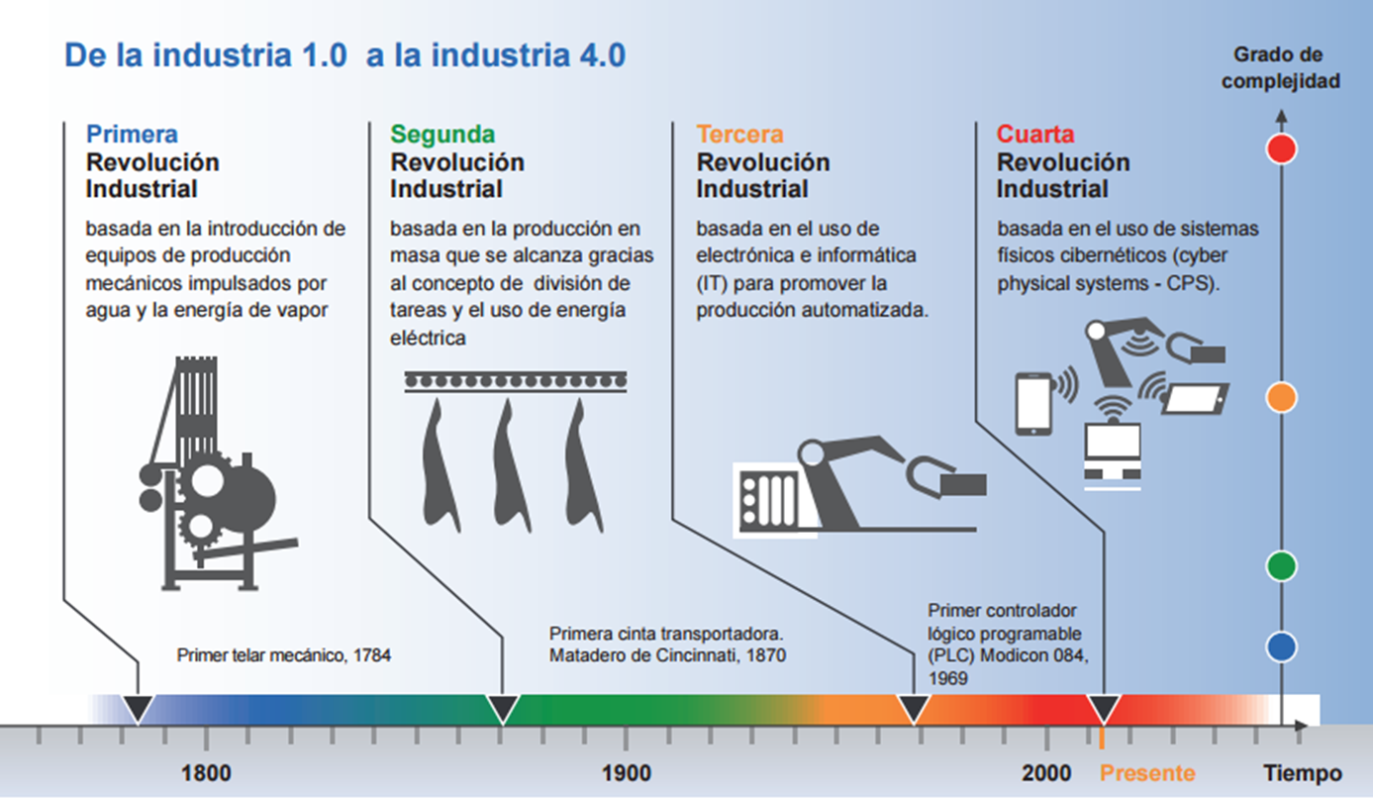
La Cuarta Revolución Industrial
Bloque de Manufactura
La Cuarta Revolución Industrial | Versión completa
https://www.youtube.com/watch?v=-OiaE6l8ysg
Notes:
La Cuarta Revolución Industrial | Versión completa (Duración 11:34 min)
https://www.youtube.com/watch?v=-OiaE6l8ysg
Industria 4.0 La Fabrica del Futuro
https://www.youtube.com/watch?v=YtubsHRtpVQ (Duración 5:35 min)
Nuevos modelos de negocio de la Industria 4.0 en torno a la cadena de valor
https://www.youtube.com/watch?v=LBKRmkVGoYs (Duración 10:17 min)

Slide 13
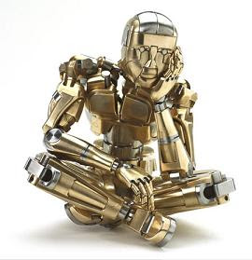
Desarrollo de Productos
Automatización de Procesos
Sistemas de Medición
Materiales
Para la Manufactura
Sistemas de Manufactura
Mantenimiento de los Sistemas Productivos
Bloque de Manufactura
Notes:
Proyectar documento mientras el maestro va leyendo, explicando y los alumnos siguen en pantalla y documento impreso.

Slide 14
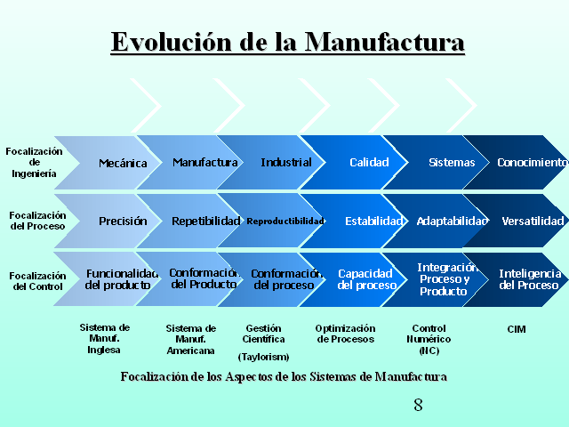
Evolución de la Manufactura
Bloque de Manufactura
Notes:
Proyectar documento mientras el maestro va leyendo, explicando y los alumnos siguen en pantalla y documento impreso.

Slide 15
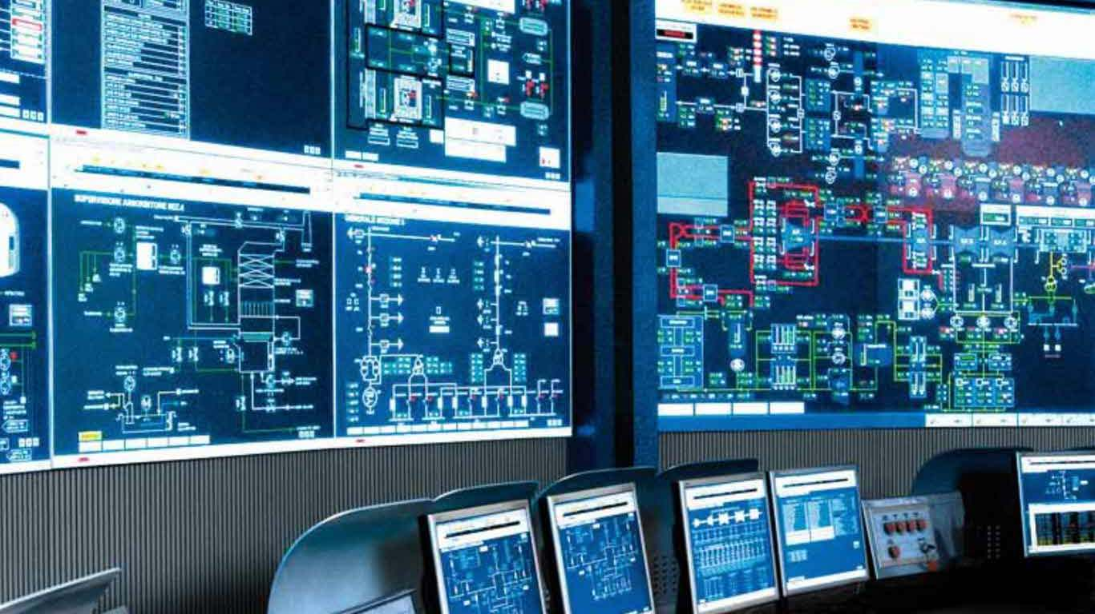
Ejemplo de Industria 4.0
Manufactura Integrada por Computadora (CIM)
Bloque de Manufactura
https://www.youtube.com/watch?v=YD_sqiVBukM
CIM – Manufactura Integrada por Computadora, 10:38 min
Notes:
CIM El termino fue acuñado por Harrington en 1973. CIM presenta el camino para mejora la competitividad de la manufactura. Visiones de CIM : para algunos es el uso completo de robots computadoras para automatización y sistemas flexibles de manufactura. para otros CIM presenta el camino para la administración, estructuración , y gestión de las bases de datos de la empresa.
John W Bernard define a CIM como: la integración de las computadoras digitales en todos los aspectos del proceso de manufactura (asistencia computarizada, automatización y control) CIM facilita la integración de las actividades del negocio y de las actividades de manufactura representadas por: Introducción a CIM
Otro video: https://www.youtube.com/watch?v=BLst-j7SHlI

Slide 16

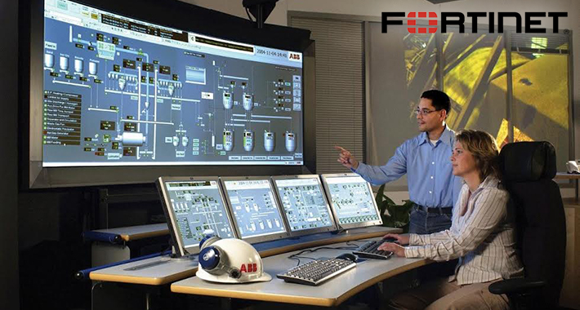

http://www.siemens.com/wincc
El sistema SCADA [Supervisory Control And Data Acquisition (Supervisión, Control y Adquisición de Datos)] abierto y escalable para máxima productividad y visibilidad de la planta. Eficiencia en la ingeniería y en el nivel de gestión, soluciones innovadoras, fácil escalabilidad, carácter abierto, solution partner & asistencia técnica: Optar por SIMATIC WinCC es optar por un sistema con futuro.
https://www.youtube.com/watch?v=NRKdoUJK1eY
Duración 3:51 min.
Bloque de Manufactura
Caso:
Notes:
SCADA, acrónimo de Supervisory Control And Data Acquisition (Supervisión, Control y Adquisición de Datos) es un concepto que se emplea para realizar un software para computadoras que permite controlar y supervisar procesos industriales a distancia.
OPCIONAL. DURACIÓN 3:51 MIN, VIDEO DE LA EMPRESA SIEMENS LÍDER EN CONTROLADORES LÓGICOS PROGRAMABLES

Slide 17
ACTIVIDAD / INDIVIDUAL Semana 8
Después de ser consultada esta presentación y sus videos, se deberá elaborar una reflexión donde mencione lo más importante del bloque de manufactura y conceptos relacionados. Considere hacerlo con sus propias palabras, no pegando solamente los conceptos.
Actividad se coloca en una entrada al blog personal.
Bloque de Manufactura
Actividad #19 valor 2%
Notes:
Proyectar documento mientras el maestro va leyendo, explicando y los alumnos siguen en pantalla y documento impreso.

Slide 18
CASO DE ESTUDIO / INDIVIDUAL
El alumno debe investigar información adicional sobre el tema de manufactura, leer los principales subtemas que se mencionan en la presentación inicial del tema:
Evolución de los materiales para la manufactura
Cambio en el desarrollo del producto.
Sistemas de manufactura
Automatización de procesos
Una vez investigados, se deberá desarrollar un archivo de ppt con una línea del tiempo que comprenda la evolución de un producto específico, contemplando estos cambios a lo largo del tiempo mencionando los 4 temas antes estudiados.
Consultar archivo “Semana 8 Caso manufactura”
Bloque de Manufactura
Actividad #20 valor 4 puntos
Notes:
Proyectar documento mientras el maestro va leyendo, explicando y los alumnos siguen en pantalla y documento impreso.

